Slide 1


Git Github
1. Ders 13.07.2023
B149 AWS & DevOps B146 Cyber Security

Slide 2


Bugün ne yapıyoruz?s
Git nedir?
Github nedir?
Kahoot

Slide 3
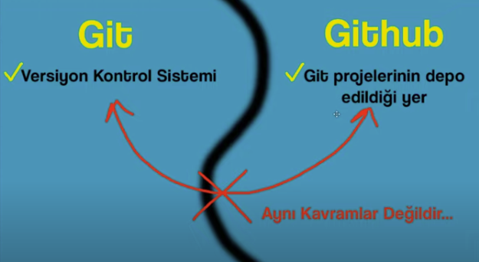

Slide 4
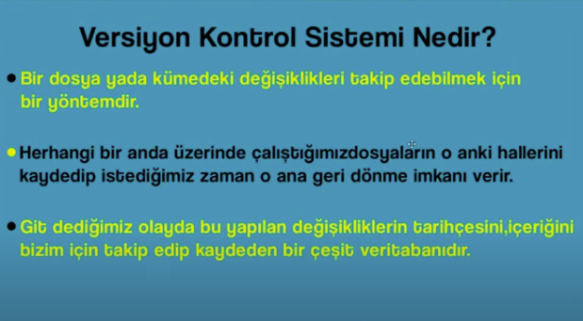
Git

Slide 5
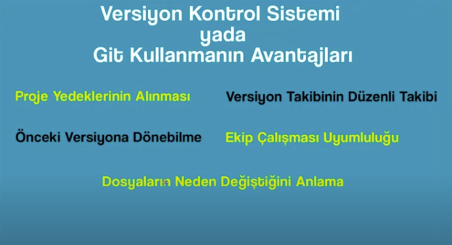
Git

Slide 6
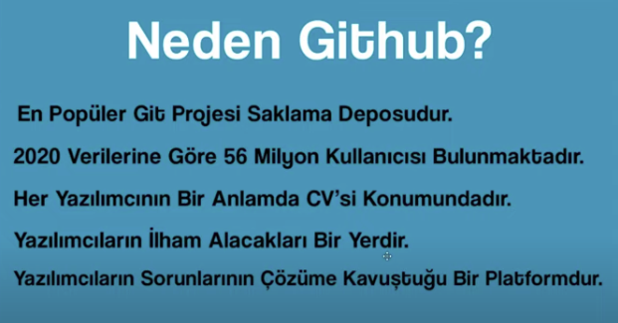
Github

Slide 7
Github

Slide 8
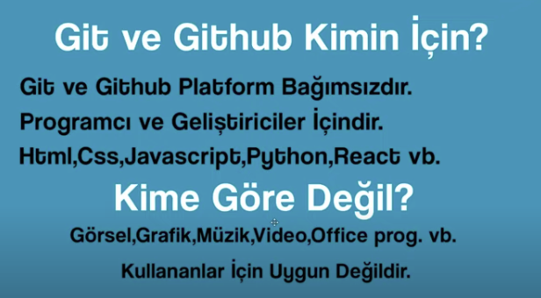
Git & Github

Slide 9
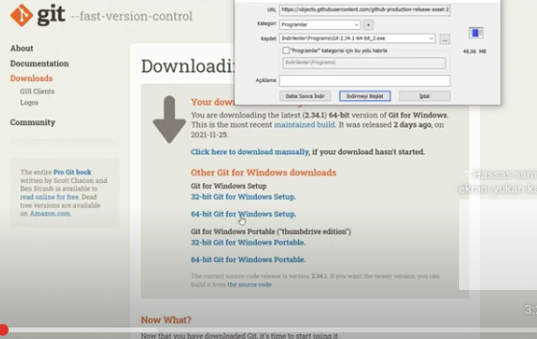
Git Download | git --version

Slide 10
Git Commands
pwd : bulunduğunuz dizini gösterir.
ls : Bulunduğunuz dizinin altındaki tüm klasör ve dosyaları gösterir. «-a» tüm dosyaları (Gizle)
clear : Terminali temizlemek için kullanılır.
cd : Herhangi bir klasöre gitmemizi sağlar.
mkdir : Bulunduğunuz dizinde bir dizin oluşturmak için kullanılır.
touch a.txt : Dosya oluştur.

Slide 11
Git Proje oluşturma
git config --global user.name «mehmetsungur»
git config --global user.name : görün
git config --global user.email «msungur@gmail.com»
git config --global user.email : görün
Clear
git init : Proje oluşturma
git status : Durumu görüntülemek için kullanılır. Untracked
git add . : Denetleme bölgesine geçiş için kullanılır.
git commit –m «mesaj1» : Commit area aktarmak için kullanılır.
git status
Dosyada değişiklik yap ve working area olduğunu gör.
git commit –m «mesaj2» : Commit area aktarmak için kullanılır.
git status
git commit –a –m «mesaj2» : Tüm commitleri gite ekler.
git status
clear
git log : History’ i gör.
git checkout ilkcommitid : Commitler arasında geçiş yapmayı sağlar.

Slide 12
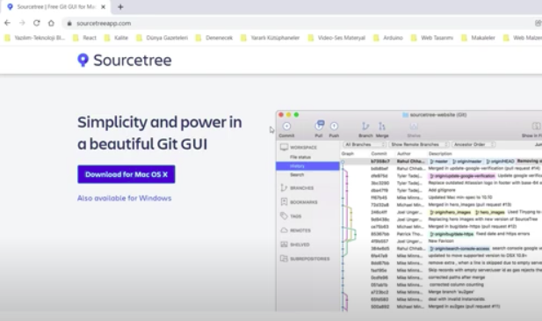
Bonus

Slide 13
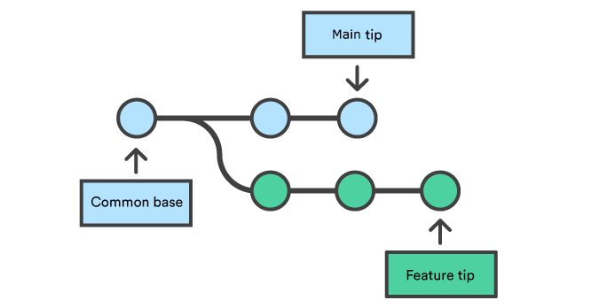
Git Branch & Merge
Takım halinde aynı projede çalışabilme
Yazılım mimarisi üzerinden anlatma
mkdir proje
git init
git add .
git commit –m “update”
git log
git branch renk
git branch : Yanında * olan dal aktif dal
git checkout renk
git branch : Değişikliği belirt
Dosya içerisinde değişiklik yap
git log : Değişikliği belirt
git status
git add .
git commit –m “degisti”
git log : Commit eklemeyi göster
git checkout master
git merge renk : Merge işlemi yapılır.

Slide 14
Git Diff
Commitler arasındaki fark
git log
git diff id1 id2

Slide 15
.gitignore
Takım halinde aynı projede çalışabilme
Yazılım mimarisi üzerinden anlatma
mkdir proje
git init
git add .
git commit –m “update”
git log
git branch renk
git branch : Yanında * olan dal aktif dal
git checkout renk
git branch : Değişikliği belirt
Dosya içerisinde değişiklik yap
git log : Değişikliği belirt
git status
git add .
git commit –m “degisti”
git log : Commit eklemeyi göster
git checkout master
git merge renk : Merge işlemi yapılır.

